Slide 1

113學年度
五專多元入學招生管道介紹
技專校院招生策略委員會
Committee of Recruitment Policy for
Technological Colleges and Universities
主 講 人：
日 期：

Slide 2
壹、113學年度五專招生簡介
貳、五專完全免試入學單獨招生
大綱
參、五專優先免試入學
肆、北中南區五專聯合免試入學
伍、其他五專招生管道
陸、招生資訊查詢

Slide 3

壹
113學年度五專招生簡介

Slide 4
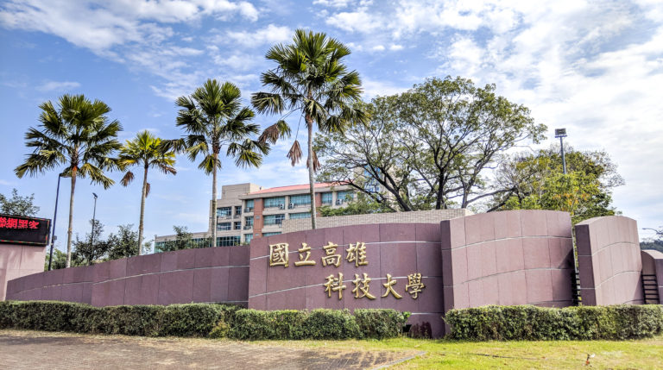
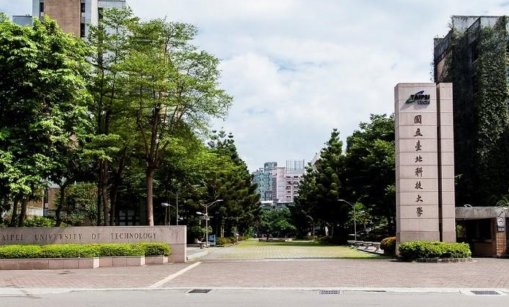

壹、113學年度五專招生簡介_招生學校概況
113學年度五專部招生學校計有國立臺北科技大學、國立臺中科技大學、國立高雄科技大學等42所學校，包含9所國立、32所私立，總招生名額共超過15,000名。

Slide 5
壹、113學年度五專招生簡介_招生學校概況
北區(17所)
中區(6所)
南區(19所)
臺北科技大學 | 臺北商業大學
敏實科技大學 | 慈濟科技大學
致理科技大學 | 龍華科技大學
臺北城市科大 | 台北海洋科大
宏國德霖科大 | 中華科技大學
耕莘醫護專校 | 馬偕醫護專校
新生醫護專校 | 聖母醫護專校
黎明技術學院 | 德育護理健康學院 (原經國管理學院)
康寧大學
臺中科技大學
虎尾科技大學
弘光科技大學
南開科技大學
中臺科技大學
仁德醫護專校
高雄科技大學 | 澎湖科技大學
高雄餐旅大學 | 臺東專科學校
臺南護理專校 | 美和科技大學
中華醫事科大 | 輔英科技大學
正修科技大學 | 南臺科技大學
大仁科技大學 | 樹人醫護專校
敏惠醫護專校 | 育英醫護專校
崇仁醫護專校 | 慈惠醫護專校
嘉南藥理大學 | 文藻外語大學
台南應用科大
※註1：紫色文字為新增學校。
※註2：各校招生科組以113學年度招生簡章及各招生委員會公告為準。

Slide 6



壹、113學年度五專招生簡介_五專主要入學管道流程圖
五專完免試入全學
錄取
國中教育會考
取得會考成績
錄取
五專優先免試入學
未錄取
錄取
五專招生學校
北、中、南區五專聯合免試入學
未錄取
錄取
各校五專免試續招

Slide 7
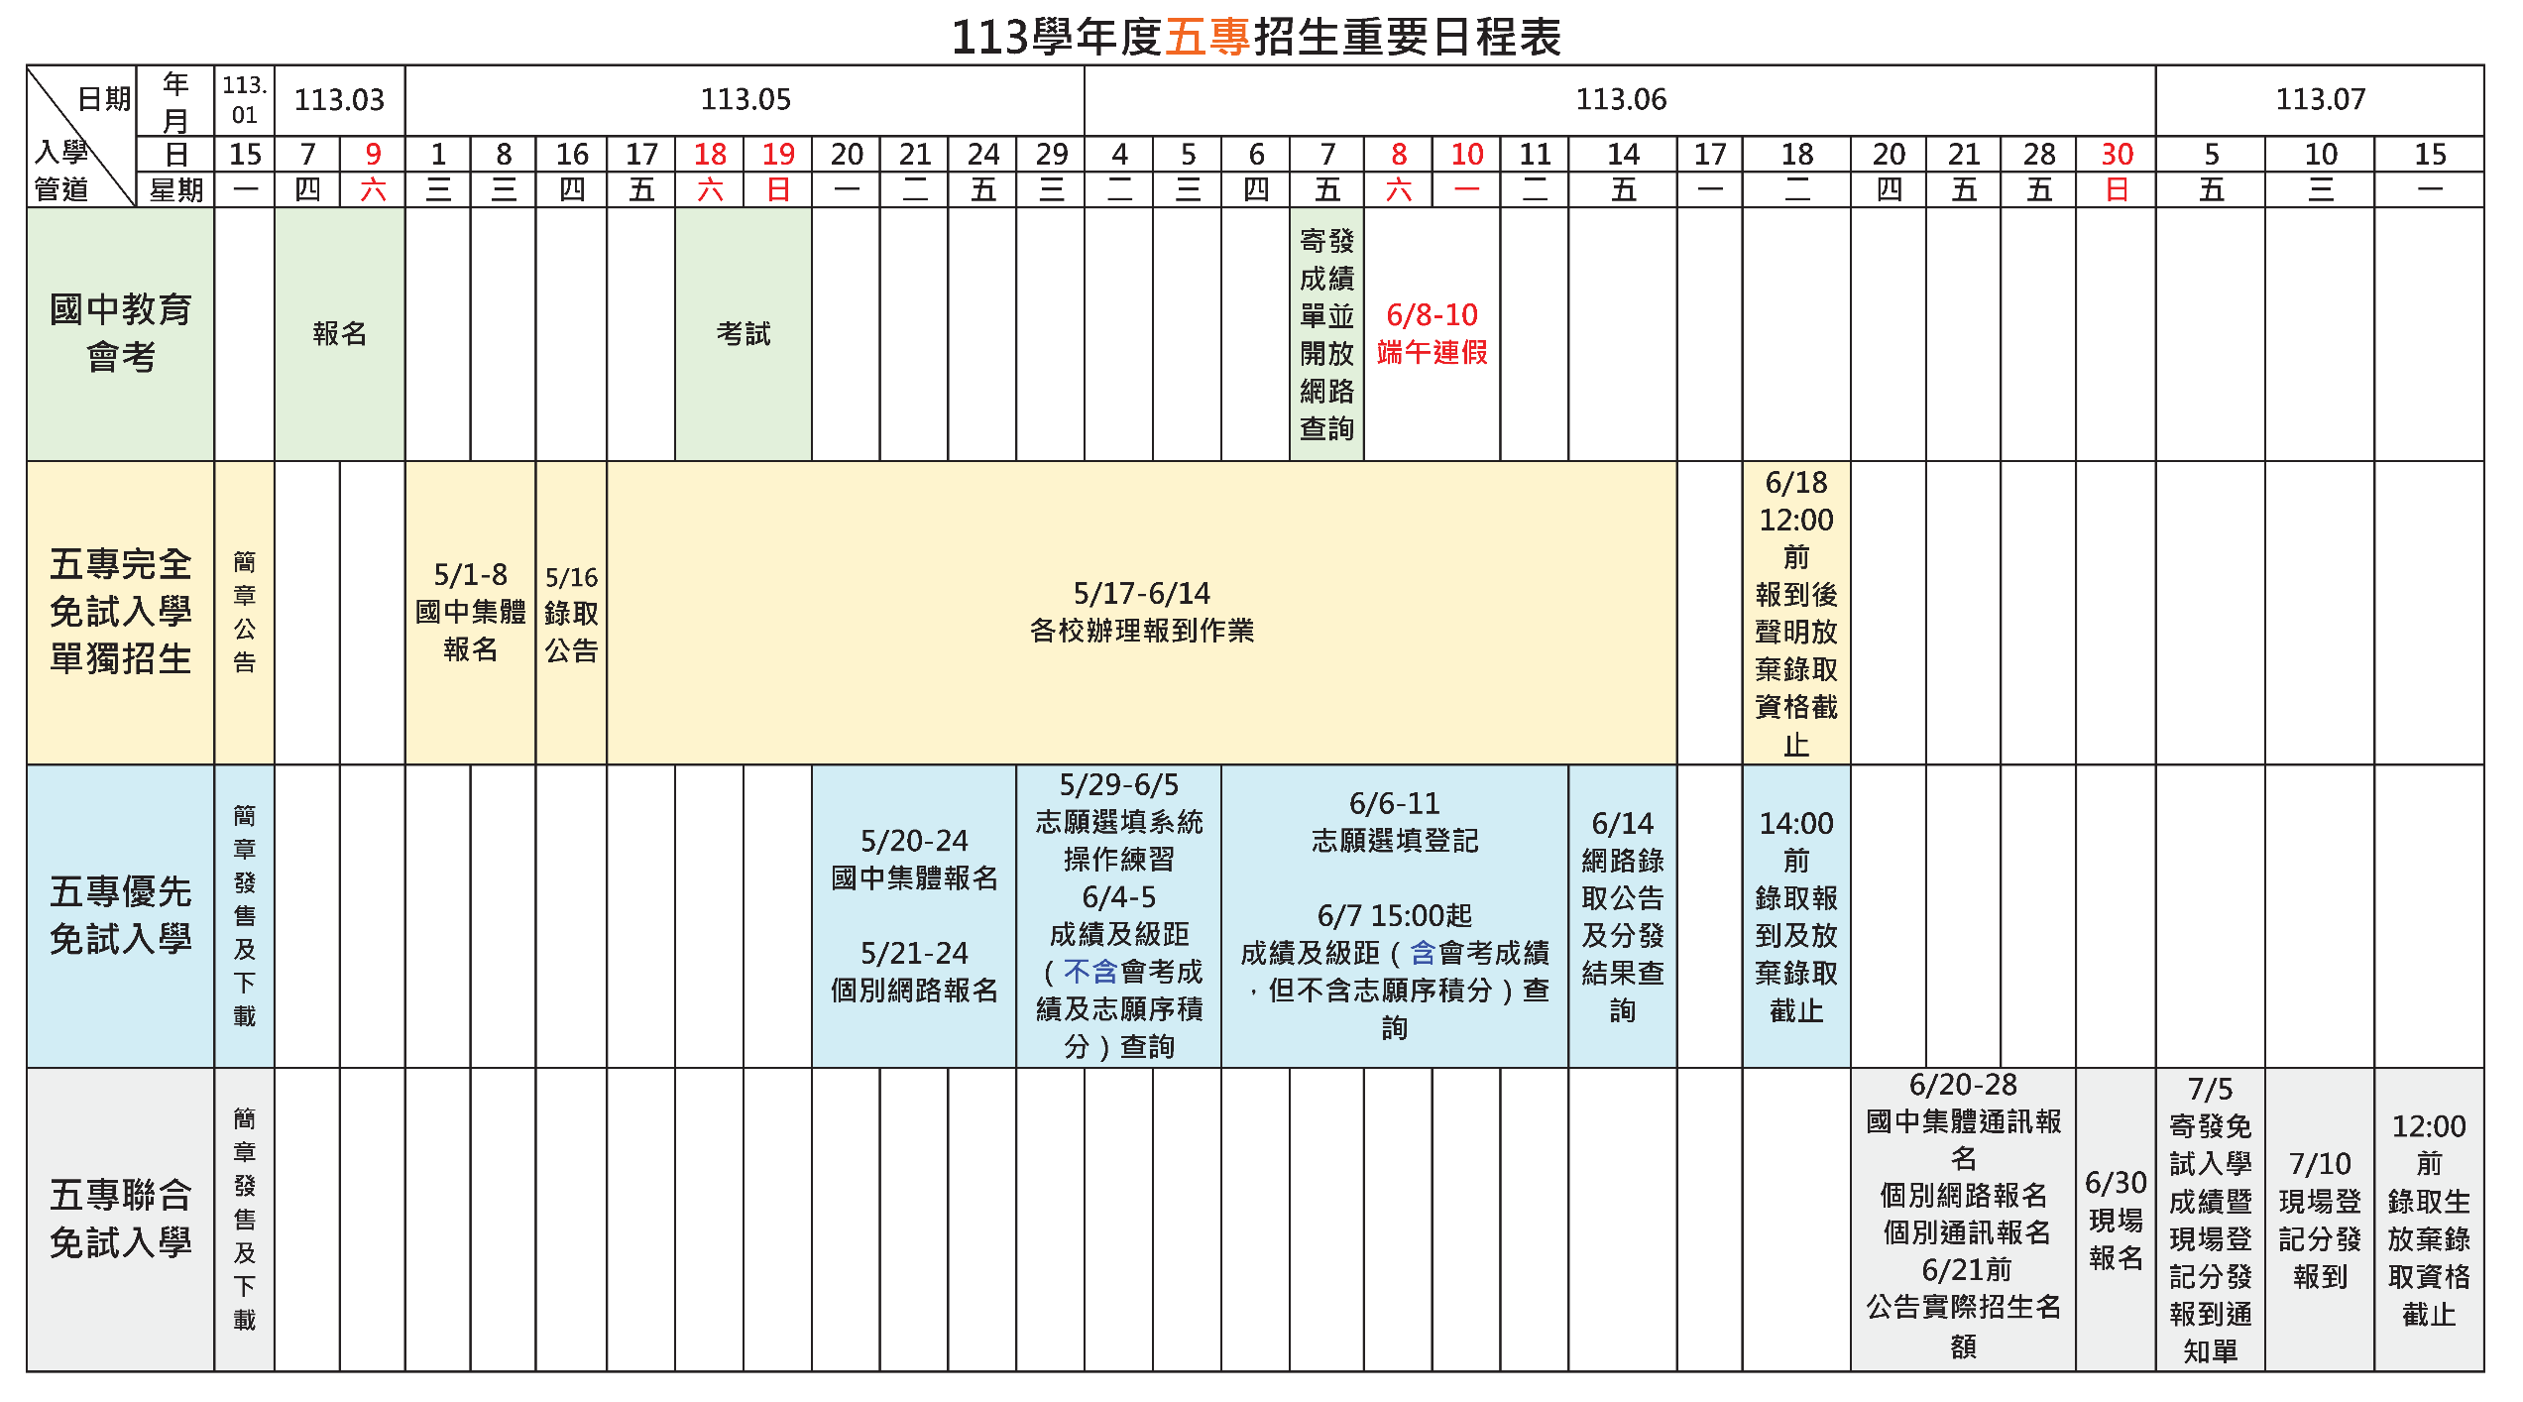
壹、113學年度五專招生簡介_五專招生重要日程表
※招生重要日程表可於本會官網下載。

Slide 8



壹、113學年度五專招生簡介_招生管道說明
有意願就讀五專之免試生共有4次主要機會，其中又以五專優先免試入學名額最多、錄取理想科組機率最高，務必參加。
五專完全免試入學、五專優先免試入學及聯合免試入學之「超額比序項目積分」採計方式、「同分比序項目順序」、「辦理方式」及「錄取方式」等皆有所不同，請報名學生務必注意。
完免
優免
聯免
續招

Slide 9

壹、113學年度五專招生簡介_重要規範
學生可同時報名高級中等學校及五專各不同入學管道，惟在不同管道皆有錄取時，僅能擇一報到。
已在高級中等學校或五專之入學管道錄取並已完成報到手續者，若未於簡章規定之期限前聲明放棄錄取資格，不可報名後續之其他入學管道（含續招）。
完成報到
Or
後續高級中等學校免試入學
高級中等學校免試入學
未依規定放棄
五專免試入學
後續五專免試入學

Slide 10
貳
113學年度五專完全免試入學
【單獨招生】

Slide 11
貳、五專完全免試入學單獨招生_招生重點
全國不分區辦理單獨招生，共28所五專學校、126科組參加招生。
完全不採計國中教育會考成績。
僅限國中應屆畢業生參加。
每位免試生僅得選擇1個學校科組志願並由國中學校至五專完全免試入學單獨招生集體報名平台資訊系統 進行集體報名作業。
113學年度招生名額以【各科核定招生名額30%為限】，提供超過1,700個(約22%)招生名額，讓有志學子更有機會能夠就讀五專理想科組，適性選擇邁入技職，為新的學習生涯跨出第一步。
招生缺額回流至五專聯合免試入學招生。

Slide 12
貳、五專完全免試入學單獨招生_招生學校
北區(13所)
中區(3所)
南區(12所)
致理科技大學 | 龍華科技大學
臺北城市科大 | 台北海洋科大
宏國德霖科大 | 中華科技大學
耕莘醫護專校 | 馬偕醫護專校
新生醫護專校 | 聖母醫護專校
黎明技術學院 | 德育護理健康學院 (原經國管理學院)
康寧大學
南開科技大學
中臺科技大學
仁德醫護專校
臺東專科學校 | 美和科技大學
中華醫事科大 | 輔英科技大學
大仁科技大學 | 南臺科技大學
敏惠醫護專校 | 樹人醫護專校
崇仁醫護專校 | 育英醫護專校
慈惠醫護專校 | 文藻外語大學
※註：招生科組以各校公告之113學年度五專完免單獨招生簡章為準。

Slide 13
貳、五專完全免試入學單獨招生_錄取方式
報名人數未達該科招生名額時，全額錄取。
報名人數超過該科招生名額時，依「超額比序項目積分對照表」採計之積分總和，由高至低依序錄取；當總積分相同時，依同分比序項目順序錄取至招生人數足額，不另列備取。
比序項目 | 積分 | 積分計算方式 |  | 說明（※積分採計時間至113年4月30日）
多元學習表現 服務學習 | 15分 | 2 | 每1學期 | 擔任班級幹部、小老師或社團幹部滿1學期得2分。同1學期同時擔任班級幹部、小老師或社團幹部，仍以2分採計。
 |  | 0.5分 | 每1小時 | 參加校內服務學習課程及活動，或於校外參加志工服務或社區服務每滿1小時得0.5分。
均衡學習 | 28分 | 7分 | 符合1個領域 | 健康與體育、藝術、綜合活動及科技四領域，國中前5學期平均成績及格達60分（含）以上者。
其他 | 5分 | 各校自訂 | 各校自訂 | 各校自訂，且性質不能與前2項比序項目相同。
總積分 | 48分
同分比序順序 | （示例） 其他（其他有利審查資料，如就讀動機、讀書計畫、檢定或競賽表現） 服務學習－幹部 服務學習－服務時數 均衡學習 |  |  |  | 各校自訂，至少4項，且第1項須為「其他」項。 ※不得採計在校成績。

Slide 14
貳、五專完全免試入學單獨招生_重要日程
項目 | 日程
簡章公告 | 113年1月15日(一)起 各校公告及開放網路下載
報名 | 113年5月1日(三)～113年5月8日(三) 採「國中集體報名」
錄取公告 | 113年5月16日(四) 於各招生學校網站公告
各校辦理報到作業 | 113年5月17日(五)起 113年6月14日(五)止
報到後聲明放棄 錄取資格截止日 | 113年6月18日(二)中午12：00止

Slide 15
參
113學年度五專優先免試入學

Slide 16
參、五專優先免試入學_招生重點
應屆畢業生、非應屆畢業生及具有同等學力者都可報名。
應屆畢業生可採「國中集體報名」或「個別網路報名」。
非應屆畢業生或具同等學力者，採「個別網路報名」。
全國不分區招生，共41所五專學校參加。
113學年度招生名額以【國立學校不低於80%、私立學校不低於60%】為原則，提供超過12,000個(約81%↑)招生名額。

Slide 17
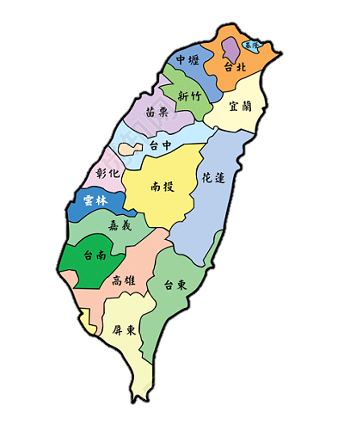


參、五專優先免試入學_錄取方式
採網路選填志願辦理分發，可不限地區、學校、科組，至多可選擇30個志願。
分發順位依超額比序項目核算「總積分」及「同分比序項目順序」進行排定，再按學生所選填登記之志願序進行統一電腦分發。
上網填志願
全國不分區
統一電腦分發
報到

Slide 18


參、五專優先免試入學_重要日程
項目 | 日程
簡章發售及公告 | 113年1月15日(一)起發售及開放網路下載
報名 | 113年5月20日(一)～113年5月24日(五) 採「國中集體報名」或「網路個別報名」
網路選填志願 | 113年6月6日(四)上午10：00起 113年6月11日(二)下午5：00止
放榜 | 113年6月14日(五)上午 9：00起
錄取報到與放棄錄取資格截止日 | 113年6月18日(二)下午 2：00止
順利升學
未錄取
下一入學管道

Slide 19
參、五專優先免試入學_「超額比序總積分」採計項目
採 計 項 目 | 多元學習表現(含服務學習及競賽)
 | 技藝優良
 | 弱勢身分
 | 均衡學習
 | 國中教育會考(含寫作測驗)
 | 志願序
技藝優良成績為五專特別採計「技藝教育課程成績」並給予積分，有志就讀五專之免試生務必參加。
「國立五專招生學校」及「護理科」皆須採計國中教育會考成績；私立五專招生學校除護理科外，由各校自訂是否採計國中教育會考成績。

Slide 20
參、五專優先免試入學_超額比序積分對照表
主項目 | 分項目 | 單項 積分上限 | 積分 上限 | 主項目 | 積分上限
多元學習表現 | 競賽 | 7分 | 15分 | 技藝優良 | 3分
 |  |  |  | 弱勢身分 | 3分
 | 服務學習 | 15分
 |  |  |  | 均衡學習 | 21分
國中教育會考 | 國文、數學英語、自然社會 | 各科 6.4分 | 32分 | 志願序(1~30) | 26分
 | 寫作測驗 | 1分 | 1分 | 總積分【上限】 | 101分

Slide 21
參、五專優先免試入學_多元學習表現-競賽(1/2)
競賽類型 | 第一名 | 第二名 | 第三名 | 第四至六名
國際性競賽 | 7分 | 6分 | 5分 | --
全國性競賽 | 6分 | 5分 | 4分 | 3分
區域及縣市競賽 | 3分 | 2分 | 1分 | --
註：
本項目積分上限為7分。同學年度同項競賽擇優1次採計。
國際性競賽（國際科技展覽、國際運動會）、全國性競賽以簡章所列競賽為限。
區域及縣市競賽以縣市政府主辦者為限，且獲獎證明落款人：縣市為縣市長，直轄市為市長或其所屬之一級機關首長。
參賽者4人以上視為團體，團體參賽依個人賽積分折半計算。
競賽得獎應於國中就學期間且至113年5月14日(含)前取得為限。

Slide 22
參、五專優先免試入學_多元學習表現-競賽(2/2)
A：何謂「同學年度同項競賽」?
Q：競賽採計以「名稱」判斷為主。
採計方式 | 競賽名稱
同學年度 同項競賽(擇優採計) | 臺中市錦標賽(秋季預賽) 臺中市錦標賽(春季決賽)
同學年度 非同項競賽(累計) | 臺中市秋季錦標賽 臺中市春季錦標賽

Slide 23
參、五專優先免試入學_多元學習表現-服務學習
服務學習 | 積分採計方式
班級幹部 | 滿一學期得2分
小老師
社團幹部
校內服務學習課程及活動 | 每1小時得0.25分
校外參加志工服務或社區服務
註：
本項目積分上限為15分。【小技巧：若無幹部或小老師可加分者，服務學習時數達60小時亦可滿分】
同一學期同時擔任班級幹部、小老師或社團幹部，仍以2分採計。
除副班長、副社長以外之其餘副級幹部皆不採計。
服務時數應於國中就學期間且至113年5月14日(含)前取得為限。

Slide 24
參、五專優先免試入學_技藝優良
技藝優良 | 積分採計方式
技藝教育課程以單一學期之百分制成績擇優採計 | 90分以上者 | 3分
 | 80分以上 未滿90分者 | 2.5分
 | 70分以上 未滿80分者 | 1.5分
 | 60分以上 未滿70分者 | 1分
註：自112學年度起修改「技藝優良」積分採計方式，原以技藝教育課程成績採「（上、下學期）總平均」，修改「以單一學期之百分制成績擇優採計」，。

Slide 25
參、五專優先免試入學_弱勢身分
弱勢身分 | 積分採計方式
低收入戶 | 3分
中低收入戶 | 1.5分
直系血親尊親屬 支領失業給付之子女 | 1.5分
特殊境遇家庭子女 | 1.5分
註：同時具備2種以上資格者僅得擇一計分。

Slide 26
參、五專優先免試入學_均衡學習
學習領域 | 七年級上學期至九年級上學期 共計5學期平均成績
健康與體育 | 達60分以上 | 7分
藝術 | 達60分以上 | 7分
綜合活動 | 達60分以上 | 7分
科技 | 達60分以上 | 7分
積分上限 | 21分
註：依教育部110年8月10日臺教技(一)第1100092937A號令修正「五專多元入學方案」，新增科技領域。

Slide 27
參、五專優先免試入學_國中教育會考
採計科目 | 精熟 |  |  | 基礎 |  |  | 待加強
 | A⁺⁺ | A⁺ | A | B⁺⁺ | B⁺ | B | C
國文 | 6.4分 | 6分 | 5分 | 4分 | 3分 | 2分 | 1分
數學
英語
自然
社會
採計科目 | 6級分 | 5級分 | 4級分 | 3級分 | 2級分 | 1級分
寫作測驗 | 1分 | 0.8分 | 0.6分 | 0.4分 | 0.2分 | 0.1分

Slide 28
參、五專優先免試入學_志願序
志願順序 | 志願序積分
第1志願到第5志願 | 26分
第6志願到第10志願 | 25分
第11志願到第15志願 | 24分
第16志願到第20志願 | 23分
第21志願到第25志願 | 22分
第26志願到第30志願 | 21分
註：每個志願依據所填寫之志願順位給予志願序積分。

Slide 29
參、五專優先免試入學_同分比序項目
總積分
101 ～ 21
2
技藝優良
3、2.5、1.5、1、0
4
弱勢身分
3、1.5、0
6
會考+寫作
33～0
1
均衡學習
21、14、7、0
3
志願序
26~21
5
多元學習表現
15 ～ 0
7
服務學習
15 ～0
(級距0.5)
8
競賽
7、6、5、4、3、2、1、0
10
數學A++>A+>A>B++
>B+>B>C>缺考
12
自然 A++>A+>A>B++
>B+>B>C>缺考
14
寫作測驗
6>5>4>
3>2>1>缺考
9
國文
A++>A+>A>B++>B+>B>C>缺考
11
英文A++>A+>A>B++
>B+>B>C>缺考
13
社會A++>A+>A>B++
>B+>B>C>缺考
註：積分採計無論是否採計會考成績，同分比序項目皆為一致標準，且均包含會考相關科目之比序。

Slide 30
參、五專優先免試入學_其他重點提醒
高級中等學校各就學區優先免試入學及五專優先免試入學可同時報名，但二者皆錄取時，僅能擇一報到（報到後放棄錄取資格截止日：113年6月18日(星期二) 14：00止）。
五專優先免試入學錄取且報到者，若未依簡章規定日期前辦理放棄錄取資格，則不可報名北、中、南區五專聯合免試入學及免試續招。
「日常生活評量、體適能、適性輔導」未納入五專優先免試入學之超額比序項目中，亦無招生學校「自訂項目」。

Slide 31
肆
113學年度北、中、南區
五專聯合免試入學

Slide 32
肆、北、中、南區五專聯合免試入學_招生簡介
應屆、非應屆畢業生及具同等學力者皆可報名。
分北、中、南3區辦理招生，各區限報名1所五專學校(一區一校)。
錄取方式皆採「現場登記分發報到」方式。
各招生學校依「超額比序項目」核算總積分的高低依序分發，總積分相同時，再依各校所訂之比序項目順位進行比序，排定分發順序。

Slide 33
肆、北、中、南區五專聯合免試入學_招生學校
國立臺北科技大學 | 國立臺北商業大學 | 致理科技大學
慈濟科技大學 | 敏實科技大學 | 臺北城市科技大學
中華科技大學 | 龍華科技大學 | 宏國德霖科技大學
台北海洋科技大學 | 德育護理健康學院 (原經國管理暨健康學院) | 黎明技術學院
馬偕醫護管理專科學校 | 耕莘健康管理專科學校 | 聖母醫護管理專科學校
新生醫護管理專科學校 | 康寧大學
北區
（含宜蘭、花蓮）
共17校
中區
（含苗栗、雲林）
共6校
國立虎尾科技大學 | 國立臺中科技大學
弘光科技大學 | 南開科技大學
中臺科技大學 | 仁德醫護管理專科學校
國立高雄科技大學 | 國立高雄餐旅大學 | 國立澎湖科技大學
國立臺南護理專科學校 | 國立臺東專科學校 | 南臺科技大學
正修科技大學 | 輔英科技大學 | 中華醫事科技大學
美和科技大學 | 大仁科技大學 | 育英醫護管理專科學校
樹人醫護管理專科學校 | 慈惠醫護管理專科學校 | 敏惠醫護管理專科學校
崇仁醫護管理專科學校 | 文藻外語大學 | 嘉南藥理大學
南區
（含臺東、澎湖）
共18校

Slide 34


肆、北、中、南區五專聯合免試入學_重要日程
項目 | 日程
簡章發售及公告 | 113年1月15日（星期一）起發售及開放網路下載
報名 | 國中集體通訊報名、個別網路與通訊報名： 113年6月20日(星期四)起 113年6月28日(星期五)止 現場報名： 113年6月30日(星期日)
寄發現場登記分發 報到通知單 | 113年7月5日(星期五) (註：113年7月8日下午5時前免試生確認是否收到通知單，若未收到逕向各招生學校查詢)
現場登記分發報到 | 113年7月10日(星期三)
錄取生放棄錄取資格截止日 | 113年7月15日(星期一)12：00止
現場登記分發通知單
未獲通知參加現場登記分發
分發結果
未錄取
五專免試續招

Slide 35
肆、北、中、南區五專聯合免試入學_錄取方式
採現場登記分發報到方式辦理
各校訂定「通知參加現場登記分發人數之倍率」，亦即依據各校招生名額乘上登記分發人數之倍率※，決定通知參加現場登記分發之學生人數。
※最高為3倍率，例如一般生招生名額為20人，至多可聯絡60人前來撕榜。
被通知參加現場登記分發之學生於指定時間至所報名招生學校參加現場登記分發報到，由各招生學校依「超額比序總積分」以及「同分比序積分項目順序」所排定之分發順位，依序分發選科錄取。
分發作業至各科組招生名額額滿或已無可分發學生為止。

Slide 36
肆、北、中、南區五專聯合免試入學_「超額比序總積分」採計項目
採 計 項 目 | 多元學習表現 (含服務學習、競賽、日常生活表現評量、體適能)
 | 技藝優良
 | 弱勢身分
 | 均衡學習
 | 適性輔導
 | 國中教育會考
 | 其他(招生學校自訂項目)
各招生學校訂定各項目積分採計權重及同分比序項目順序，依此計算各項目積分所得之超額比序總積分與分發順位。

Slide 37
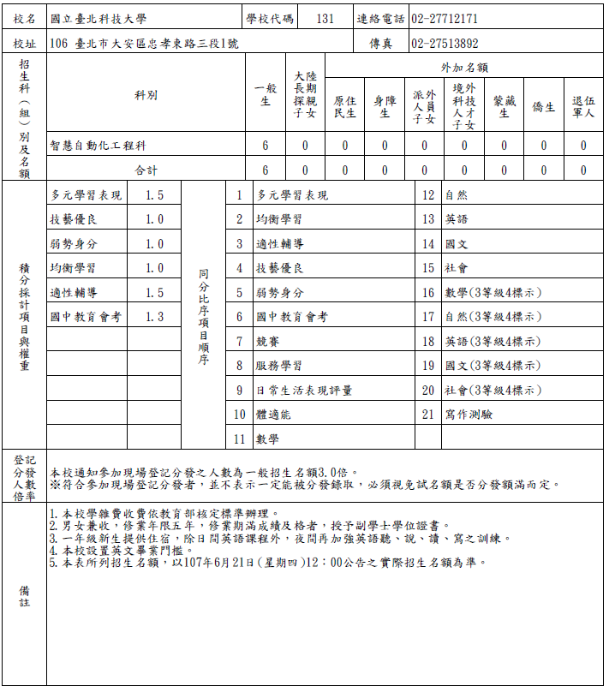
肆、北、中、南區五專聯合免試入學_積分採計項目與權重範例
XX
學
校
自
訂
順
序
113年6月21日(星期五)

Slide 38
肆、北、中、南區五專聯合免試入學_超額比序項目積分對照表
主項目 | 分項目 | 單項積分上限 | 積分上限 | 主項目 | 積分上限
多元 學習 表現 | 競賽 | 7分 | 16分 | 技藝優良 | 3分
 |  |  |  | 弱勢身分 | 2分
 | 服務學習 | 7分
 |  |  |  | 均衡學習 | 6分
 | 日常生活表現評量 | 4分
 |  |  |  | 適性輔導 | 3分
 | 體適能 | 6分 |  | 國中教育會考 | 15分
 |  |  |  | 其他 | 5分

Slide 39
肆、北、中、南區五專聯合免試入學_多元學習表現(1/4)-競賽
競賽類型 | 第一名 | 第二名 | 第三名 | 第四至六名
國際性競賽 | 7分 | 6分 | 5分 | --
全國性競賽 | 6分 | 5分 | 4分 | 3分
區域及縣市競賽 | 3分 | 2分 | 1分 | --
註：
本項目積分上限為7分。同學年度同項競賽擇優1次採計。
國際性競賽（國際科技展覽、國際運動會）、全國性競賽以簡章所列競賽為限。
區域及縣市競賽以地方政府機關主辦者為限，且獲獎證明落款人：縣市為縣長，直轄市為市長或其所屬之一級機關首長。
參賽者4人以上視為團體，團體參賽依個人賽積分折半計算。
競賽得獎應於國中就學期間且至113年5月14日(含)前取得為限。

Slide 40
肆、北、中、南區五專聯合免試入學_多元學習表現(2/4)-服務學習
服務學習 | 積分採計方式
班級幹部 | 滿一學期得1分
小老師
社團幹部
校內服務學習課程及活動 | 滿8小時得1分
校外參加志工服務或社區服務
註：
本項目積分上限為7分。【小技巧：若無幹部或小老師可加分者，服務學習時數達56小時亦可滿分】
同一學期同時擔任班級幹部、小老師或社團幹部，仍以1分採計。
除副班長、副社長以外之其餘副級幹部皆不採計。
服務時數應於國中就學期間且至113年5月14日(含)前取得為限。

Slide 41
肆、北、中、南區五專聯合免試入學_多元學習表現(3/4)-日常生活評量
日常生活表現評量 | 積分採計方式
無小過以上處分 獎懲相抵後得1次大功(含以上) | 4分
無小過以上處分 獎懲相抵後得1次小功(含以上) | 3分
無小過以上處分 獎懲相抵後得1次嘉獎(含以上) | 2分
獎懲相抵後無任何懲處紀錄 | 1分

Slide 42
肆、北、中、南區五專聯合免試入學_多元學習表現(4/4)-體適能
體適能 | 積分採計方式
肌耐力 柔軟度 瞬發力 心肺耐力 | 其中3項達標準 | 6分
 | 其中2項達標準 | 4分
 | 其中1項達標準 | 2分
註：
檢測門檻之標準，依教育部體育署之規定為中等（即PR值25%）以上（含金牌、銀牌、銅牌）
持有各級主管機關特殊教育學生鑑定及就學輔導會（鑑輔會）鑑定為身心障礙學生之證明，或領有身心障礙證明者，或持有公立醫院證明為重大傷病、體弱之學生，考量學生身心發展差異及就學權益，將比照3項達門檻標準者得6分。
體適能成績採計應擇一次檢測成績完整使用。

Slide 43
肆、北、中、南區五專聯合免試入學_技藝優良
技藝優良 | 積分採計方式
技藝教育課程以單一學期之百分制成績擇優採計 | 90分以上者 | 3分
 | 80分以上 未滿90分者 | 2分
 | 60分以上 未滿80分者 | 1分
註：自112學年度起修改「技藝優良」積分採計方式，原以技藝教育課程成績採「（上、下學期）總平均」，修改「以單一學期之百分制成績擇優採計」。

Slide 44
肆、北、中、南區五專聯合免試入學_弱勢身分
弱勢身分 | 積分採計方式
低收入戶 | 2分
中低收入戶
直系血親尊親屬 支領失業給付之子女
特殊境遇家庭子女
註：同時具備2種以上資格者僅得擇一計分。

Slide 45
肆、北、中、南區五專聯合免試入學_均衡學習
學習領域 | 七年級上學期至九年級上學期 共計5學期平均成績
健康與體育 | 達60分以上 | 2分
藝術 | 達60分以上 | 2分
綜合活動 | 達60分以上 | 2分
科技 | 達60分以上 | 2分
積分上限 | 6分
註：依教育部110年8月10日臺教技(一)第1100092937A號令修正「五專多元入學方案」，新增科技領域。

Slide 46
肆、北、中、南區五專聯合免試入學_適性輔導
適性輔導 | 積分採計方式
《生涯發展規劃書》 「家長意見」 「導師意見」 「輔導教師意見」 勾選結果 | 3者皆勾選五專 | 3分
 | 任2者勾選五專 | 2分
 | 任1者勾選五專 | 1分
註：若報名學生為非應屆畢業生，則本項積分以3分計。

Slide 47
肆、北、中、南區五專聯合免試入學_國中教育會考
會考成績 | 採計科目
 | 國文 | 數學 | 英語 | 自然 | 社會
精熟(A) | 3分
基礎(B) | 2分
待加強(C) | 1分

Slide 48
肆、北、中、南區五專聯合免試入學_其他(招生學校自訂項目)
由各五專招生學校自行訂定，亦可不訂。
本項目積分上限為5分。
採計自國中就學「後」至113年5月14日(含)前取得之證明文件為主。
※示例
其他項目 | 積分採計方式
全民英檢 | 中級複試(含以上)及格 | 5分
 | 中級初試及格 | 4分
 | 初級複試及格 | 3分
 | 初級初試及格 | 2分

Slide 49
肆、北、中、南區五專聯合免試入學_超額比序順序示意圖
主項目
多元學習表現
技藝優良
弱勢身分
均衡學習
適性輔導
其他
國中教育會考
以上6項比序順序由各校自訂
分項目
以下5科比序順序由各校自訂
競賽
服務學習
日常生活表現評量
體適能
國文
英語
數學
社會
自然
以上4項比序順序由各校自訂
寫作測驗
國中教育會考
3等級4標示

Slide 50
肆、北、中、南區五專聯合免試入學_其他重點提醒
高級中等學校各就學區免試入學及各區五專聯合免試入學可同時報名，但二者皆錄取時，僅能擇一報到。
雖可同時報名多區之五專聯合免試入學，但各區招生學校現場登記分發日期皆訂於同一天辦理且須攜帶學歷(力)證件正本，故同時被多區通知到現場時，僅能擇一所招生學校參加現場登記分發。
請務必注意現場登記分發報到通知單寄送時間，若於113年7月8日(一)17：00前尚未收到通知單，逕向各招生學校洽詢，並請於7月10日(三)準時前往參加現場分發。

Slide 51
Q1：完免、優免和聯免，到底有什麼分別?

Slide 52
A：五專優先與聯合免試入學之比較(1/3)
項目 | 五專完全免試入學 | 五專優先免試入學 | 北、中、南區五專聯合免試入學
報名資格 | 應屆畢業生 | 應屆、非應屆畢業生、符合同等學力資格者皆可報名 | 同左
招生名額 | 簡章名額 | 簡章名額 | 各區簡章名額 實際名額：113年6月21日(五)網路公告
辦理時間 | 5月上旬至6月中旬 | 5月下旬至6月中旬 | 6月下旬至7月中旬
同時間進行之其他入學管道 | 學習區完全免試入學 | 高級中等學校各就學區優先免試入學、技優甄審入學、直升入學、實用技能學程輔導分發、特色招生專業群科甄選入學 | 高級中等學校各就學區免試入學、特色招生考試分發入學
報名方式 | 國中集體報名 | 國中集體報名、個別網路報名 | 國中集體報名 個別網路、通訊及現場報名
積分證明單 | 五專完免超額比序項目積分證明單 | 五專入學專用「優先免試入學」超額比序項目積分證明單 | 五專入學專用「聯合免試入學」超額比序項目積分證明單
積分採計權重 | 各積分採計項目皆以原始積分加總，無加權權重 | 各積分採計項目皆以原始積分加總，無加權權重 | 各招生學校可加權採計部分主項目至多3項，加權權重以1.5倍為上限
會考成績 | 不採計 | 國立學校及護理科必採計國中教育會考成績，但無會考成績亦可報名；其餘由各校訂定是否採計國中教育會考成績 | 各招生學校皆有採計國中教育會考成績
同分比序項目順序 | 各校自訂，至少4項，且第1項須為「其他」項 | 由招生委員會統一訂定 | 各校自訂
志願選擇 | 不限學校、地區，但限1校1科組 | 不限學校、地區、科組，至多30個志願 | 各區限擇1所五專學校 (一區一校)
錄取方式 | 由各招生學校公告錄取名單 | 採網路選填志願，由招生委員會進行志願序統一電腦分發，並公告錄取榜單 | 採現場登記分發報到方式辦理

Slide 53
A：五專優先與聯合免試入學之比較(2/3)
超額比序項目 |  | 五專完全免試入學 |  | 五專優先免試入學 |  |  | 各區五專聯合免試入學
 |  | 採計說明 | 積分 上限 | 採計說明 | 積分 上限 |  | 採計說明 | 積分 上限
多元學習表現 | 競賽 | 不採計 | -- | 採計簡章所列之國際競性賽及全國性競賽，以及縣市政府主辦之區域及縣市競賽獲獎。 | 7 | 15 | 採計簡章所列之國際競性賽及全國性競賽，以及地方政府機關主辦之區域及縣市競賽獲獎 。 | 7 | 16
 | 服務學習 | 班級幹部、小老師或社團幹部，任滿一學期得2分。 校內服務學習課程及活動，或於校外參加志工服務或社區服務，滿1小時得0.5分。 | 15 | 班級幹部、小老師或社團幹部，任滿一學期得2分。 校內服務學習課程及活動，或於校外參加志工服務或社區服務，滿1小時得0.25分。 | 15 |  | 班級幹部、小老師或社團幹部，任滿一學期得1分。 校內服務學習課程及活動，或於校外參加志工服務或社區服務，滿8小時得1分。 | 7
 | 日常生活表現評量 | 不採計 | -- | 不採計 | -- |  | 採計獎懲紀錄。 | 4
 | 體適能 | 不採計 | -- | 不採計 | -- |  | 採計體適能檢測成績。 | 6
技藝優良 |  | 不採計 | -- | 依技藝教育課程單一學期之百分制成績擇優採計，分成4級得1、1.5、2.5、3分。 | 3 |  | 依技藝教育課程單一學期之百分制成績擇優採計，分成3級得1、2、3分。 | 3
弱勢身分 |  | 不採計 | -- | 低收入戶得3分、中低收入戶、直系血親尊親屬支領失業給付及特殊境遇家庭子女得1.5分。 | 3 |  | 符合低收入戶、中低收入戶、直系血親尊親屬支領失業給付子女或特殊境遇家庭子女其中一種身分者皆得2分。 | 2
均衡學習 |  | 每項學習領域5學期平均成績60分以上各得7分。 | 28 | 每項學習領域5學期平均成績60分以上各得7分。 | 21 |  | 每項學習領域5學期平均成績60分以上各得2分。 | 6

Slide 54
A：五專優先與聯合免試入學之比較(3/3)
超額比序項目 |  | 五專完全免試入學 |  | 五專優先免試入學 |  | 各區五專聯合免試入學
 |  | 採計說明比較 | 積分 上限 | 採計說明比較 | 積分 上限 | 採計說明比較 | 積分 上限
適性輔導 |  | 不採計 | -- | 不採計 | -- | 採計《生涯發展規劃書》中家長、導師、輔導教師勾選之意見 | 3
國中教育會考 | 國文、數學、英語、自然、社會 | 完全不採計 |  | 每科目依照3等級4標示 （A⁺⁺、A⁺、A、B⁺⁺、B⁺、B、C）成績各得6.4～1分 | 32 | 每科目依照3等級 (精熟、基礎、待加強)成績各得3～1分。 | 15
 | 寫作測驗 |  |  | 依據寫作測驗級分數成績得最高1分，並作為同分比序項目順序之最後順位 | 1 | 僅作為同分比序項目順序，不納入積分採計項目 | --
志願序 |  | 不採計 | -- | 依照志願順序得21～26分 | 26 | 不採計 | --
其他 （招生學校自訂項目） |  | 由招生學校自行訂定採計項目及積分採計方式 | 5 | 不採計 | -- | 由招生學校自行訂定採計項目及積分採計方式 | 5
總積分合計上限 |  | 48分 |  | 101分 |  | 50分（未含加權）

Slide 55
Q2：五專招生管道該如何選擇?

Slide 56


A：以自身的需求為準。
若學生對於「就近入學」的需求較為明確，則可參加五專完全免試入學，選擇離家近的學校報名。
若學生對於「科組」的需求較為明確，則建議可以參加五專優先免試入學，全國不分區，可選填30個志願。
若學生對於「學校」的需求較為明確，則建議可以參加五專聯合免試入學，鎖定志願學校科組。

Slide 57
伍
其他五專招生管道

Slide 58
伍、其他五專招生管道_五專免試續招
經五專完全免試入學、五專優先免試入學及各區五專聯合免試入學招生後，仍有招生名額之五專招生學校得經教育部核准辦理續招，分發作業由五專續招學校自行訂定之招生規定辦理。
各校辦理五專免試續招時間，與高級中等學校相同時間開始辦理（約７月底～８月初），有意報名者可至技專校院招生策略委員會網站（http://www.techadmi.edu.tw）查詢招生學校科組名額等資訊。

Slide 59

伍、其他五專招生管道_特色招生甄選入學（七年一貫制）
七年一貫制為特殊的藝術類科教育學制，學生修業期間前5年視同五專生，五年級在校生成績及格者，應參加公開升級甄試；通過甄試者得直升並繼續後2年大學部(二技)學業。
未參加或未通過升級甄試者，由學校視其修業情形，發給修業證明或五專副學士學位證書。
學生完成七年一貫制學業，成績及格者，授予藝術學士學位。
招生學校 | 招生系別 | 名額 | 辦理日程
台南應用科技大學 | 美術系 | 100 | 報名：113年2月16日(五)起至 113年3月13日(三)止 考試：113年3月30日(六) 放榜：113年4月9日(二) 正取生報到：113年4月22日(一)前
 | 音樂系 | 55
 | 舞蹈系 | 45

Slide 60
伍、其他五專招生管道_其他特殊專班招生(1/3)
招生學校 | 慈濟科技大學
 | 五專護理科原住民單獨招生
招生名額 | 75名
簡章公告 | 113年2月底前
限制條件 | 限25歲以下具原住民身分
考試科目 | 國文、英語、數學
說明 | 專班學生將獲得公費就學獎助 畢業後派任至慈濟各醫療院所服務五年
招生學校 | 慈濟科技大學 衛生福利部玉里醫院 五專護理科花東專班獎助生單獨招生
招生名額 | 5名
簡章公告 | 預定於12月底公告
限制條件 | 限設籍在臺東或花蓮地區
說明 | 在校期間由衛生福利部玉里醫院提供學雜費獎助金，畢業後在該醫院服務。

Slide 61
伍、其他五專招生管道_其他特殊專班招生(2/3)
招生學校 | 馬偕醫護管理專科學校【東部地區】 五專護理科獎助生甄選入學招生
招生名額 | 48名
報名日期 | 5月中旬~ 6月中旬
限制條件 | 限設籍在臺東或花蓮地區
成績計算方式 | 比照該校北區五專聯合免試入學成績採計方式辦理
說明 | 在校期間由台東馬偕紀念醫院、台東基督教醫院及花蓮門諾醫院提供學雜費獎助金，畢業後在以上醫院服務，其服務年限依獎助金支領年限而定。
招生學校 | 國立臺南護理專科學校
 | 五專老人服務事業科原住民單獨招生
招生名額 | 30名
報名日期 | 即日起至113年3月底前
限制條件 | 限25歲以下具原住民身分
考試日期 | 113年4月中旬
考試科目 | 書審(50%)：在校成績、自傳、其他(證照、競賽、英檢) 筆試(50%)：公民
放榜日期 | 113年4月底

Slide 62
伍、其他五專招生管道_其他特殊專班招生(3/3)
招生學校 | 德育護理健康學院
 | 澎湖地區五專護理科單獨招生
招生名額 | 10名
報名時間 | 113年2月底前
限制條件 | 限澎湖縣公私立國民中學應屆或非應屆畢業生，或具同等學力資格者。
成績計算方式 | 書面資料審查：學習領域平均成績得分(60分)、自傳(30分)、弱勢學生身分(10分)
說明 | 五專畢業後需留在澎湖縣醫療機構服務者，服務年限4年(依教育部核准後實施)。

Slide 63
伍、其他五專招生管道
  注意
  以上各項招生日程、招生方式
  如有異動，請以簡章及各招生委員會公告為準

Slide 64
陸
招生資訊查詢

Slide 65
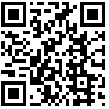
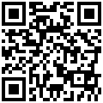
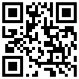
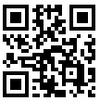
陸、招生資訊查詢
>
五專優先免試入學招生委員會
>
承辦單位：技專校院招生委員會聯合會
https://www.jctv.ntut.edu.tw/u5/
五專聯合免試入學招生委員會
>
>
【北區】技專校院招生委員會聯合會
https://www.jctv.ntut.edu.tw/enter5/
>
>
【中區】仁德醫護管理專科學校
https://exam.jente.edu.tw
【南區】國立高雄餐旅大學
https://s5.nkuht.edu.tw

Slide 66
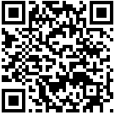
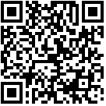
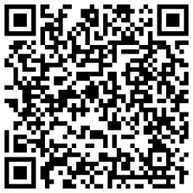
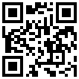
陸、招生資訊查詢
>
>
技專校院招生策略委員會
https://www.techadmi.edu.tw/
>
>
技訊網-五專
https://techexpo.moe.edu.tw/search/
>
>
國中畢業生適性入學宣導網站
https://shs.k12ea.gov.tw/site/adapt-k12ea
>
>
國中教育會考-全國試務會
https://cap.rcpet.edu.tw

Slide 67



陸、招生資訊查詢
本會每年彙編當學年度「多元入學進路指南」，113學年度版預計自112年12月底可至本會官網-「招生宣導→宣導資料下載」免費下載使用。（網址： https://www.techadmi.edu.tw/page.php?pid=61 ）

Slide 68
END
五專招生管道介紹完畢感謝聆聽

